Slide 1


SLUŽBY
David Peterek

Slide 2
Služby a jejich význam
Příklady klíčových služeb
Služby síťové komunikace: sshd pro vzdálené připojení přes SSH
Služby správy hardware: cups pro tisk
Služby související se zabezpečením firewalld
Služby jsou speciální typy programů, které běží na pozadí systému
Na rozdíl od běžných aplikací nemají uživatelské rozhraní a většinou se spouštějí automaticky při startu systému
Příkladem jsou webové servery (Apache, Nginx), databázové servery (MySQL, PostgreSQL), nebo systémy pro monitoring (Nagios, Prometheus).
Význam služeb
Tyto služby jsou klíčové pro zajištění funkcí serverů nebo počítačů
Zajišťují různé operace na pozadí, jako je poskytování webových stránek, odesílání e-mailů nebo správa databází
Efektivní správa služeb zaručuje stabilitu, bezpečnost a správnou funkčnost systému.
Důležitost
Služby často představují kritické komponenty systému.
Pokud se některá služba zhroutí nebo nefunguje správně, může dojít k výpadku důležitých aplikací nebo ztrátě dat.
Správná správa služeb zajišťuje, že všechny služby běží spolehlivě a v případě problému se automaticky restartují.

Slide 3
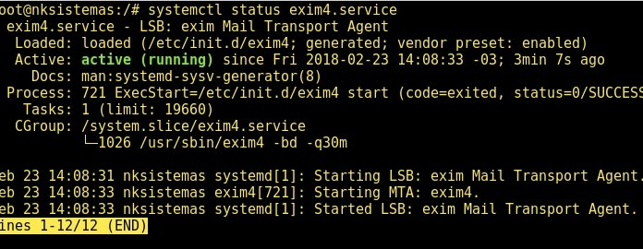
Ovládání služeb - Zapnutí, vypnutí, povolení a zakázaní
Systemctl: Centrální nástroj pro správu služeb a jejich stavu. Pomocí něj můžeme kontrolovat stav služby, její nastavení a měnit chování.
Zastavení a spuštění služeb:
systemctl stop [služba] (systemctl stop apache2) zastaví běžící službu.
systemctl start [služba] (systemctl start apache2) spustí službu, pokud je vypnutá. To je užitečné při provádění změn nebo údržby.
Restartování služby:
systemctl restart [služba] službu restartuje. Tento příkaz se používá při změně konfigurace služby. Je to rychlý způsob, jak aplikovat nové změny bez nutnosti zastavit a znovu ručně spustit službu.
Kontrola stavu:
systemctl status [služba] poskytuje informace o stavu služby. Uvidíte, zda služba běží, a můžete si prohlédnout výstup logů, který může obsahovat chyby nebo varování.
Povolení a zakázání služeb:
Pomocí příkazů systemctl enable [služba] a systemctl disable [služba] můžete službu nakonfigurovat tak, aby se automaticky spouštěla nebo nespouštěla při startu systému.

Slide 4
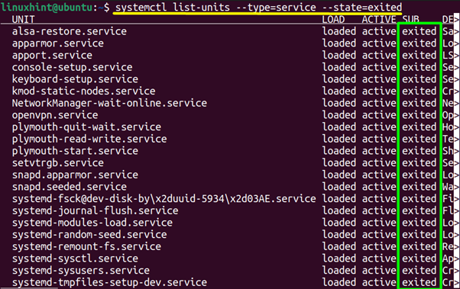
Příklady běžících služeb v pc
Služby na serveru:
Webový server: Například Apache nebo Nginx slouží k poskytování webových stránek. Tyto služby běží na pozadí a přijímají požadavky od uživatelů přes internet.
Databázový server: MySQL nebo PostgreSQL ukládají a spravují data pro webové aplikace nebo jiné systémy. Pravidelný provoz těchto služeb je nezbytný pro funkci mnoha aplikací.
Služby na desktopovém systému:
Tiskové služby: CUPS (Common Unix Printing System) zajišťuje správu tiskových úloh na Linuxu a macOS. Tato služba umožňuje uživatelům tisknout dokumenty na místních i vzdálených tiskárnách.
Síťové služby: NetworkManager zajišťuje správu síťových připojení, včetně Wi-Fi a ethernetu, a umožňuje snadné připojení k síti.
Příkaz pro seznam aktivních služeb: systemctl list-units --type=service zobrazí seznam všech služeb, které jsou aktuálně spuštěny.
Příklady -
SSH (Secure Shell): Služba sshd umožňuje vzdálené přihlášení k systému a správu přes terminál.
Webový server Apache: Služba apache2 poskytuje webové stránky uživatelům na internetu.
MySQL nebo MariaDB: Databázová služba pro správu a ukládání dat pro webové aplikace nebo jiné programy.

Slide 5
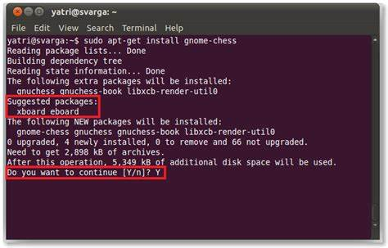
Instalace softwaru v linuxu
Instalace balíčků
Linux používá balíčkovací systémy, jako je APT (Advanced Package Tool) na distribucích Debian/Ubuntu a YUM/DNF na distribucích Red Hat/CentOS. Tyto nástroje umožňují uživatelům snadno instalovat, aktualizovat a odinstalovávat software.
APT: sudo apt install název_programu – Tento příkaz nainstaluje program z úložiště.
YUM/DNF: Fedora používá příkaz sudo dnf install název_programu.
Příkaz pro instalaci balíčku: Například sudo apt-get install [název_balíčku] nainstaluje požadovaný software v Ubuntu. Příkaz stáhne potřebné soubory z oficiálního úložiště a provede instalaci.
Správa úložišť
Úložiště (repositories) jsou servery, které obsahují balíčky. Správci systémů mohou přidávat nová úložiště, aby získali přístup k dalšímu softwaru, například add-apt-repository
Aktualizace softwaru
Udržování softwaru aktualizovaného je klíčové pro zabezpečení systému. Příkaz sudo apt-get update aktualizuje seznam dostupných balíčků a sudo apt-get upgrade nainstaluje nejnovější verze nainstalovaných balíčků.

Slide 6
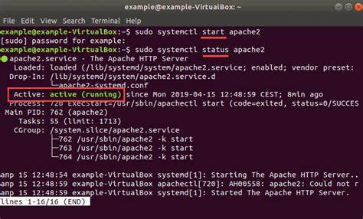
Ukázka: Instalace a správa služby Apache
Instalace Apache
sudo apt install apache2 nainstaluje na systém populární webový server Apache.
Spuštění Apache
sudo systemctl start apache2 spustí Apache server. Po spuštění můžete otevřít webový prohlížeč a zkusit načíst localhost, abyste zkontrolovali, zda server běží.
Povolení při startu
sudo systemctl enable apache2 zajistí, že se Apache automaticky spustí při každém startu systému.

Slide 7
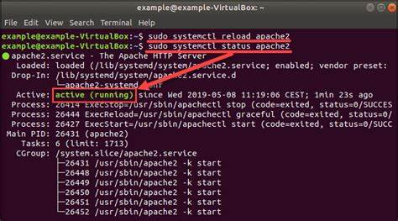
Ukázka: Správa služeb pomocí Systemctl
Zobrazení stavu služby
Například pro Apache (systemctl status apache2) uvidíte, zda služba běží, kdy byla naposledy spuštěna, a zda došlo k chybám. Můžete zjistit, jestli služba čelí problémům, jako je například neúspěšný start nebo zastavení.
Spuštění a zastavení služby
systemctl start apache2 spustí Apache, pokud je vypnutý. systemctl stop apache2 jej ukončí. To je užitečné, pokud potřebujete provádět údržbu serveru nebo dočasně zastavit jeho provoz.
Restartování služby
Používá se, když měníte konfiguraci služby (např. změna konfiguračních souborů). systemctl restart apache2 službu ukončí a okamžitě spustí znovu s novou konfigurací.
Příkaz pro opětovné načtení bez úplného restartu
Pokud nechcete úplně restartovat službu, ale jen načíst nové konfigurace, můžete použít příkaz systemctl reload apache2. To může být užitečné při menších změnách, například přidání modulu.

Slide 8
Ukázka: zakázání a povolení služby při startu systému
Povolení služby
systemctl enable apache2 zajistí, že Apache se spustí automaticky po každém startu systému. Je důležité zajistit, aby klíčové služby běžely bez zásahu správce systému po restartu.
Zakázání služby
systemctl disable apache2 znamená, že Apache nebude spuštěn automaticky při startu. To je vhodné, pokud nechcete, aby běžely služby, které nejsou nutné, čímž šetříte systémové zdroje.
Kontrola seznamu povolených služeb
Pomocí příkazu systemctl list-unit-files --type=service zjistíte, které služby jsou nastaveny na automatické spuštění při startu systému (povoleny) a které nikoliv (zakázány). Tento příkaz je užitečný pro auditování služeb.
Dočasné vypnutí služby bez jejího zakázání při startu
Pomocí příkazu systemctl stop apache2 lze službu dočasně vypnout, aniž by byla zakázána při startu systému. To je užitečné, pokud chcete přechodně ukončit službu, ale očekáváte, že ji budete později potřebovat.

Slide 9
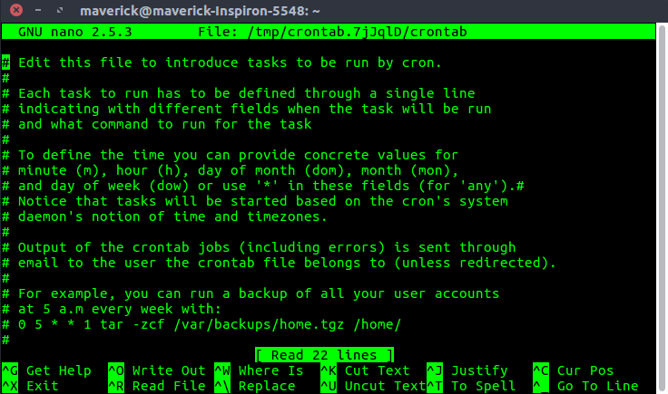
Ukázka: Plánování úlohy pomocí Cronu
Příklad úlohy
Záloha složky /home/user každý den ve 22:00.
Cron zápis
0 22 * * * /usr/bin/backup.sh – Tento zápis způsobí, že každý den v 22:00 se spustí skript backup.sh, který provede zálohu složky.
Kontrola a úprava úloh
Pomocí příkazu crontab -e můžete přidat nebo upravit naplánované úlohy, zatímco crontab -l zobrazí aktuální seznam.

Slide 10
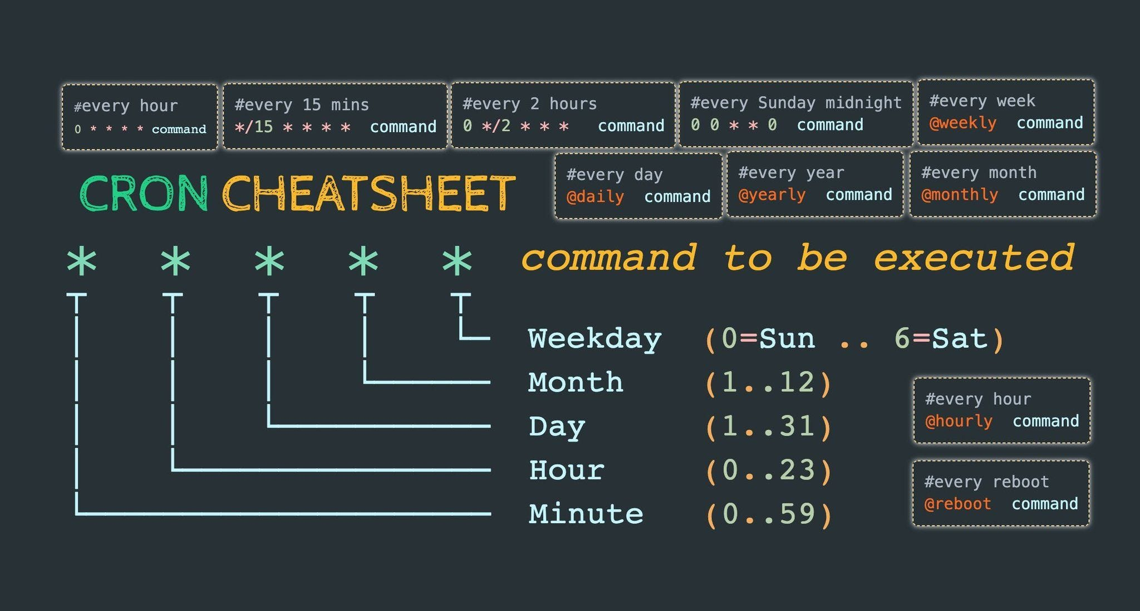
Plánovač úloh v linuxu - cron
Co je Cron: Cron je plánovací služba, která umožňuje automaticky spouštět úlohy ve specifikovaných intervalech. Je ideální pro pravidelné úlohy, jako jsou zálohy, aktualizace nebo čištění souborů.
Cron tabulka: Je to konfigurační soubor, kde jsou uloženy informace o plánovaných úlohách a jejich frekvenci.
Struktura úloh v crontabu: Soubor crontab definuje, kdy a jak často se úlohy spouští. Syntaxe crontabu je rozdělena do pěti časových polí (minuty, hodiny, dny, měsíce, dny v týdnu) a příkazu, který se má vykonat. Například příkaz 0 5 * * * /usr/local/bin/backup.sh spustí skript každý den v 5:00 ráno.
Příkazy v crontabu
crontab -e otevře soubor crontab pro úpravy.
crontab -l zobrazí aktuální naplánované úlohy pro daného uživatele
Správa systémových úloh
Administrátoři mohou spravovat úlohy, které mají dopad na celý systém, pomocí crontabu umístěného v /etc/crontab.

Slide 11
Cron - uživatel vs. Administrátor (root)
Uživatelský cron:
Každý uživatel má vlastní crontab, kde může naplánovat úlohy, jako zálohování nebo skripty, které se spustí automaticky. Tyto úlohy se provádějí v uživatelském kontextu (bez administrátorských práv), což znamená, že mají omezený přístup k systémovým souborům a procesům.
Administrátorský cron (root):
Administrátor má přístup k /etc/crontab, kde může naplánovat úlohy, které se týkají celého systému. Úlohy naplánované v tomto souboru běží s plnými právy, což umožňuje provádět kritické systémové úkoly jako aktualizace systému, automatické zálohy celého systému nebo čištění logů.
Příklad struktury crontab:
Uživatelská úloha: 0 22 * * * /home/user/backup.sh (provádí se každý den ve 22:00).
Administrátorská úloha: 0 2 * * * /usr/sbin/logrotate (provádí se každý den ve 2:00).

Slide 12

Příklady plánovaných úloh pomocí cronu
Pravidelné zálohy
Nastavení pravidelné zálohy může být klíčové pro ochranu dat. Například úloha
0 22 * * * /usr/local/bin/backup.sh vytvoří zálohu každou noc ve 22:00. Může kopírovat důležité soubory do externího úložiště nebo cloudové služby.
Automatické aktualizace
0 3 * * 1 apt-get update && apt-get upgrade aktualizuje systém každé pondělí ve 3:00 ráno. Tím se zajišťuje, že systémové balíčky jsou vždy aktuální, aniž byste museli ručně kontrolovat aktualizace.
Čištění logů
Systémové logy mohou zabírat velké množství diskového prostoru. Pomocí příkazu v crontabu, například
0 2 * * 7 /usr/bin/logrotate, můžete jednou týdně automaticky čistit staré logy, což zajistí dostatek místa na disku.
Odesílání e-mailových upozornění
Cron může být také použit pro pravidelné odesílání e-mailů, například o stavu systému nebo dokončených úlohách. To může být užitečné při správě serverů, kde chcete být informováni o chybách nebo úspěšných úlohách.

Slide 13
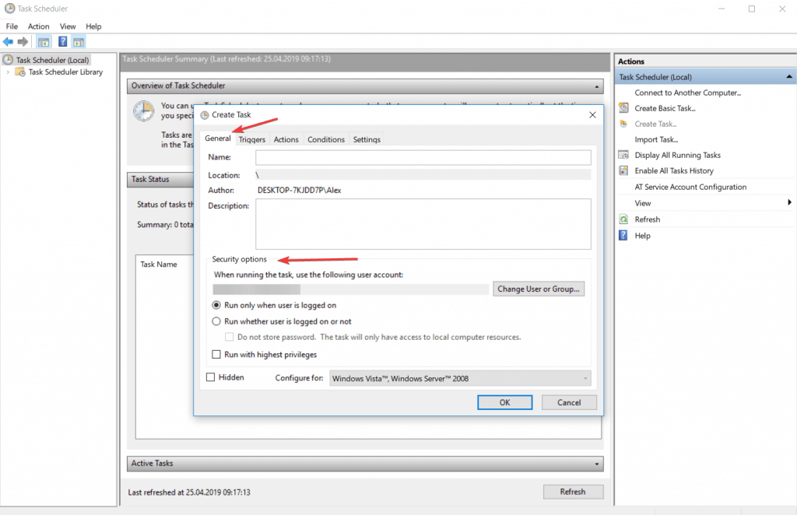
windows
Plánování úloh ve Windows:
Ve Windows se používá Plánovač úloh (Task Scheduler), který nabízí grafické rozhraní pro nastavení automatizovaných úloh. Tyto úlohy lze naplánovat na základě času, událostí (např. po spuštění systému), nebo podmínkami (např. při nečinnosti systému).
Stejně jako cron, Task Scheduler umožňuje administrátorům i běžným uživatelům vytvářet úlohy. Administrátoři mohou spravovat systémové úlohy, zatímco běžní uživatelé mohou vytvářet úlohy pro své aplikace.
Správa služeb ve Windows:
Služby ve Windows jsou spravovány přes nástroj Services.msc, kde je možné spouštět, zastavovat, povolovat nebo zakazovat služby podobně jako v Linuxu s systemctl.
Administrátoři mohou používat i příkazový řádek s příkazy jako
sc start nebo net start, které spustí nebo zastaví služby.
Příklady:
Spuštění služby: sc start název_služby.
Kontrola stavu služby: sc query název_služby.

Slide 14
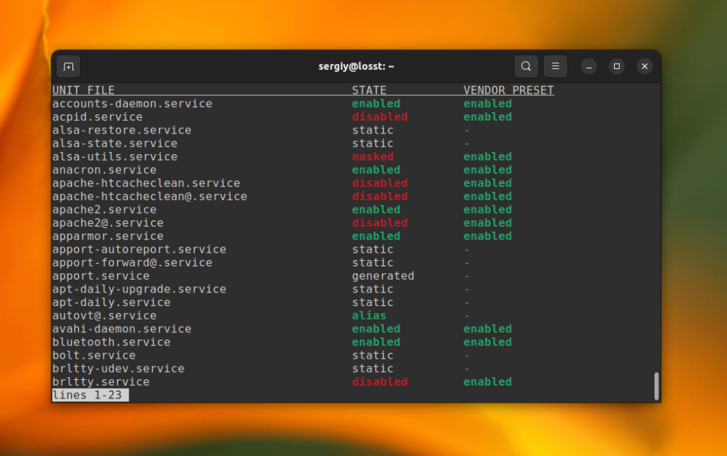
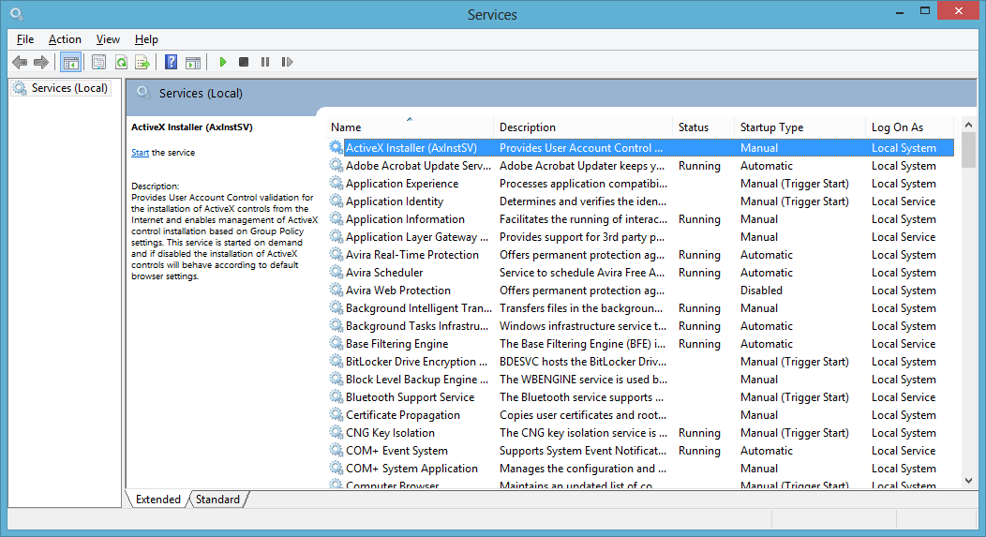
Podobnosti a rozdíly mezi Linuxem a Windows
Cron vs. Task Scheduler:
Obě platformy používají nástroje k automatizaci úloh. Zatímco Linux využívá textový cron a podporuje jak uživatelské, tak administrátorské úlohy, Windows Task Scheduler má více grafické rozhraní a širší možnosti založené na událostech.
Systemd vs. Services.msc:
Oba systémy mají služby, které běží na pozadí. V Linuxu používáme systemctl pro správu služeb, zatímco ve Windows slouží nástroj Services.msc pro podobné účely.

Slide 15
Hlavní body:
Služby a jejich správná správa jsou klíčové pro stabilitu a bezpečnost systému.
Systemctl je univerzální nástroj pro správu služeb v systémech používajících systemd. Pomáhá správcům zastavovat, spouštět, povolovat a zakazovat služby podle potřeby.
Cron je neocenitelný při automatizaci úloh, jako jsou zálohy, aktualizace nebo údržba systému, a umožňuje efektivní správu systému bez neustálé ruční intervence.
Dokumentace k systemd je skvělým zdrojem pro pokročilé techniky správy služeb: System and Service Manager (systemd.io)
Pro více informací o cron a jeho pokročilých funkcích: CronHowto - Community Help Wiki (ubuntu.com)
Linux – Wikipedie (wikipedia.org)
Linux/Přehled základních příkazů – Wikiknihy (wikibooks.org)

